Slide 2
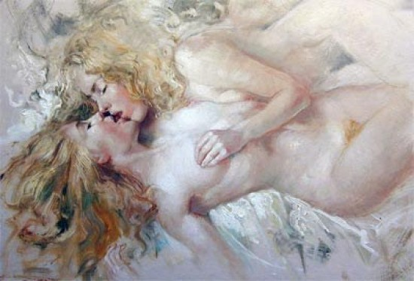
Complementarietà nelle coppie femminili dello stesso genere
Tra le donne l'amore è contemplativo, non v'è lotta né vittoria, né sconfitta, ognuna è soggetto e oggetto, schiava e padrona.
Simone de Beauvoir, Il secondo sesso, 1949
Martina Laudadio, 1414485 - Claudio Lupi, 1156895 - Maura Mercuri, 1410595 - Michela Rescigno, 1253392 - Paola Tartaro, 1257656
Notes:
Se ci va: Il termine deriva dall'isola di Lesbo, dove visse la poetessa Saffo nel VII secolo a.C., che nei suoi versi esaltò la bellezza della femminilità e dell'eros tra donne. Dagli anni '70 in poi si afferma sempre di più l'idea che "lesbica" sia una definizione che sta alla donna stessa adottare o rifiutare: lesbica è ogni donna che si definisca tale, a partire dal proprio oggetto del desiderio, ma riconoscendo altresì nel lesbismo un tratto importante della propria personalità, identificandosi con le altre lesbiche e riconoscendosi nella cultura lesbica.^{[1]}

Slide 3
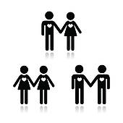
Complementarietà
Teoria interpersonale (Sullivan, 1953): nelle interazioni diadiche, lo stile comportamentale di un individuo tende a suscitare o vincolare lo stile comportamentale dell’altro e viceversa.
Teoria dei bisogni complementari (Winch, 1955): il concetto di complementarietà implica un processo di opposti che si attraggono l’un l’altro. Nella scelta del partner gli individui ricercano la persona più adatta a soddisfare i propri bisogni, intesi come oggetti materiali o simbolici, per cui saranno orientati verso partner con caratteristiche che essi non possiedono.

Slide 4
Lesbiche: complementarietà o somiglianza?
Si può parlare di somiglianza intesa come un linguaggio comune che facilita la relazione e lo scambio interpersonale
La similarità comporta una reciproca conferma di comportamenti e opinioni, aumentando anche la possibilità di attività comuni, ma può portare a: diminuzione dell’autonomia, confusione dei confini sé/altro, stato di fusionalità
Notes:
La fusionalità viene intesa come intensità emotiva e chiusura verso l’esterno

Slide 5
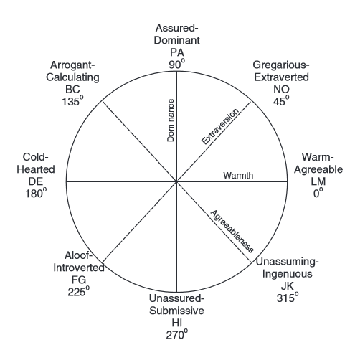
“The complementarity of behavioral styles among female same-gender romantic couples” F. C. Markey, 2012
Circomplesso interpersonale (IPC) per esaminare le correlazioni fra stili comportamentali. (Kaiser Foundation, 1951)
Otto stili comportamentali disposti in ottanti, concepiti come diverse combinazioni di dominanza e calore nel rapporto interpersonale.

Slide 6
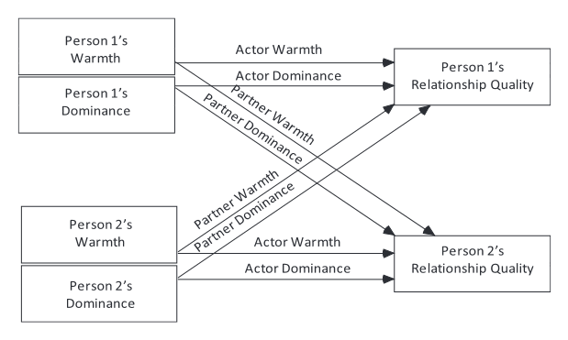
Campione di 72 coppie di donne in relazione amorosa
Metodi self-report
Utilizzo di metodi APIM per isolare variabili di influenza nella valutazione della qualità del rapporto.
Effetto Attore: influenza sulla valutazione della qualità del rapporto dovuta ai caratteri interpersonali dell’intervistato
Effetto Partner: influenza sulla valutazione della qualità del rapporto di coppia dovuta ai caratteri interpersonali del partner.

Slide 7
Ricerche precedenti rivelano quanto l’universo femminile sia più incline a comportamenti pro sociali.
Kiesler ha teorizzato che in una diade amorosa femminile, è più probabile instaurare e mantenere la complementarietà fra i partner.
Ipotesi dello studio corrente
Stesso livello di “calore” e “dominanza” fra le partner
Qualità del rapporto alta se vi è un partner “caldo e sottomesso”
Qualità del rapporto alta se i partner hanno lo stesso livello di “calore”
Qualità del rapporto alta se i partner hanno lo stesso livello di “dominanza”
In contrasto con il modello tradizionale della complementarietà
Importanza all’equa dominanza nella relazione.

Slide 8
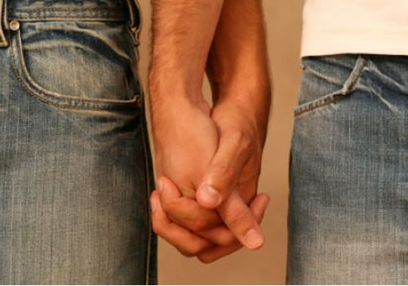
Risultati:
La valutazione degli stili di comportamento fornita dalle donne in relazioni omosessuali rientrano nelle previsioni del modello IPC
La qualità del rapporto diadico è superiore quando i caratteri si equivalgono
Limiti dello studio:
I membri delle coppie potrebbero differire in “dominanza” interpersonale per selezione iniziale;
I dati sono ottenuti da autovalutazioni dei partecipanti
Campione poco variegato in etnia e background socio-economico
Notes:
(Complementarietà per il carattere di dominanza, dati poco significativi per la complementarietà del carattere “calore”) (nonostante la maggior parte delle coppie in esame sia formata da individui con caratteri dominanti opposti)
Valutazioni più oggettive utilizzando tecniche tradizionali (video, ecc.)
Numero superiore di partecipanti, estendere lo studio su coppie gay

Slide 10
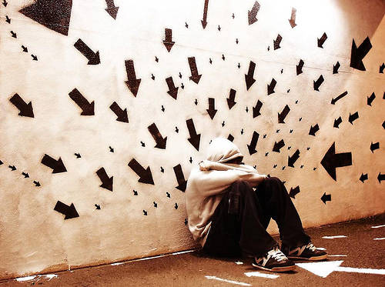
Marginalizzazione percepita
Deriva dalla disapprovazione percepita nei confronti dell’orientamento sessuale da parte della società ed in particolare da parte del network relazionale di riferimento (familiari ed amici). Tale disapprovazione può portare a omonegatività interiorizzata e minority stress;
E’ definita “percepita” poiché amplificata dai vissuti soggettivi della coppia;
Correlata a stabilità e qualità della relazione;
Predittore del committment relazionale;
Se esasperata può portare alla segretezza del rapporto e ad una sua eventuale rottura.
Notes:
in grado di dare conto della differente strutturazione dell’investimento nelle coppie dello stesso genere, ma anche in quelle interculturali e interreligiose. La percezione di marginalizzazione, pur essendo molto variabile tra gli individui, mostra alcuni effetti sulla soddisfazione riportata dai partner. Questi atteggiamenti sociali nei confronti dell’omosessualità vengono appresi molto presto, prima che un individuo abbia riconosciuto il proprio
orientamento sessuale, e questo complica il processo di accettazione di sé di gay e lesbiche.
A questo punto la persona omosessuale si trova a dover combattere con gli atteggiamenti negativi, che ha interiorizzato nei confronti dell’omosessualità, ed è qui che può svilupparsi l’omonegatività interiorizzata. A questo punto il soggetto rivolge verso se stesso i medesimi sentimenti che ha interiorizzato nei confronti dell’omosessualità, derivati dalla percezione del pregiudizio ambientale, familiare e sociale.
Inoltre il vivere in un ambiente caratterizzato da pregiudizi, nel quale non vengono riconosciuti i propri diritti e neppure la stessa identità di queste persone, possa portare a sviluppare una forma di stress sociale identificato con il termine minority stress, che letteralmente può essere definito come lo stress legato all’appartenere ad una minoranza.

Slide 11
Notes:
In questo caso la marginalizzazione percepita ha portato alla negazione del rapporto, ma abbiamo detto che può essere un buon predittore del commitment. Andiamo a vedere cos’è

Slide 12
Inteso come impegno (personale, morale, strutturale), sentimento di lealtà e intenzione a restare all’interno della relazione; è, per questo motivo, buon predittore per il mantenimento di quest’ultima
Formato da 3 fattori indipendenti quali: livello di soddisfazione qualità delle alternative grado di investimento
Notes:
Investimento personale in termini di risorse materiali e non che possono andare perdute al momento della rottura (es. tempo perso) BUON LIVELLO di COMMITTMENT= ALTA SODDISFAZIONE; NO ALTERN (percezione della desiderabilità delle potenziali alternative rispetto alla propria relazione); ALTO grado di INVESTIMENTO (risorse che individuo mette in gioco nella relazione e che, se finisce, verranno perse –sia materiali che personali)
Anche questo è influenzato da società e amici

Slide 13
Caratteristiche delle coppie lesbiche
Rapporto stabile e monogamico caratterizzato da comunicazione più aperta, maggiore sensibilità e empatia rispetto agli etero;
Rapporto fusion: intensità emotiva e chiusura verso l’esterno, ma anche confusione dei confini Sé/Altro, estrema vicinanza emotivo-affettiva. Potrebbe portare a problemi di indifferenziazione;
Sostegno reciproco a pressioni socio-politiche e stigmatizzazioni;
Inflessibilità dei ruoli: conservazione del ruolo di genere femminile (no masc/fem);
Lesbian Bed Death: rapporti sessuali poco frequenti poiché il legame è basato maggiormente su di un’intesa emotivo-affettiva;
Omonegatività interiorizzata: processo inconsapevole e automatico di adozione dei significati negativi dell’omosessualità, risultato del processo di interiorizzazione dello stigma percepito.
Notes:
probabilmente perché stesso sesso=capire meglio bisogni
Desiderio di maternità più soddisfatto che nei gay, ma come madre single
LESBIAN BED DEATH----→ le lesbiche sono meno assertive a livello sessuale In genere, l’omofobia interiorizzata non è conscia e determina l’attuazione di
atteggiamenti di chiusura e comportamenti discriminatori da parte delle stesse persone
omosessuali, sia verso loro stesse che verso altri omosessuali. L’omofobia interiorizzata
può portare alla negazione della propria identità e a comportamenti e atteggiamenti
autolesionisti (quali la mancanza di autostima, il pessimismo riguardo alle proprie prospettive di
vita, conseguenze per la salute fisica e mentale). Il grado di omofobia interiorizzata sarà inoltre
inversamente proporzionale ai fattori che mediano l’impatto degli stress esterni sulla costruzione
dell’identità (risorse ambientali, strategie di adattamento). In altre parole, le persone omosessuali
che avranno più facile accesso a fattori positivi riguardo alla propria identità (modelli positivi,
accettazione e supporto da parte dei pari e della famiglia) avranno più possibilità di non sviluppare
forme di omofobia interiorizzata o di riuscire a rielaborarle in maniera più efficace.

Slide 15
L'esistenza stessa delle lesbiche, il cui desiderio non è funzionale all’uomo, né alla riproduzione della specie, evidenzia come i concetti di donna e di uomo siano costruzioni sociali e ideologiche. Le lesbiche, sfuggendo "all'eterosessualità obbligatoria" creano una nuova prospettiva sociale, un linguaggio e un sistema di relazioni nuovi e diversi.
Monique Wittig
Notes:
Viste costruzioni sociali accennate vediamo che se ne dice

Slide 17
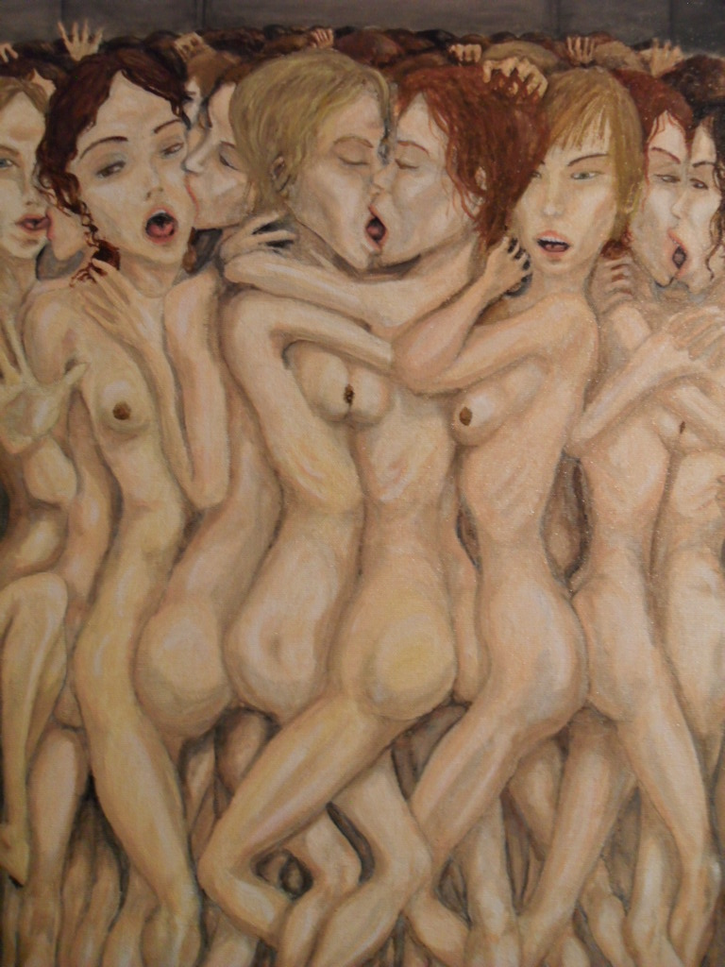
Falsi Miti
Aspetto tipicamente maschile
Incapaci di relazioni durature
Prettamente monogame
Rapporti sessuali promiscui
Ideologia puramente femminista
Assunzione di ruoli etero
Migliore capacità di ascolto
Maggiore vicinanza emotiva rispetto alle coppie etero
Notes:
L’omosessualità è una malattia Le persone omosessuali sono maggiormente a rischio di contrarre l’AIDS
Se cresci tra persone omosessuali, finisci per convertirti in una di loro convertirti in una di loro

Slide 18
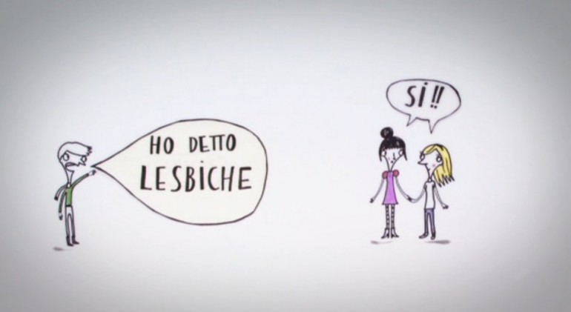
Il ruolo sociale delle lesbiche
Insicurezza e stress per impossibilità di costruire una relazione riconosciuta giuridicamente –>tentativo di uniformarsi
al modello etero.
Legalmente non riconosciuto
Mancanza di supporto e riconoscimento socioculturale

Slide 20
A mio avviso, oggi il movimento omosessuale ha più bisogno di un'arte del vivere che di una scienza o di una conoscenza scientifica (o pseudoscientifica) di cosa sia la sessualità. La sessualità fa parte dei nostri comportamenti, fa parte della libertà di cui godiamo in questo mondo. La sessualità è qualcosa che siamo noi stessi a creare – è una nostra creazione assai più di quanto non sia la scoperta di un aspetto segreto del nostro desiderio.
Michel Foucault
Grazie per l’attenzione, Martina Laudadio Claudio Lupi Maura Mercuri Michela Rescigno Paola Tartaro

